Slide 1
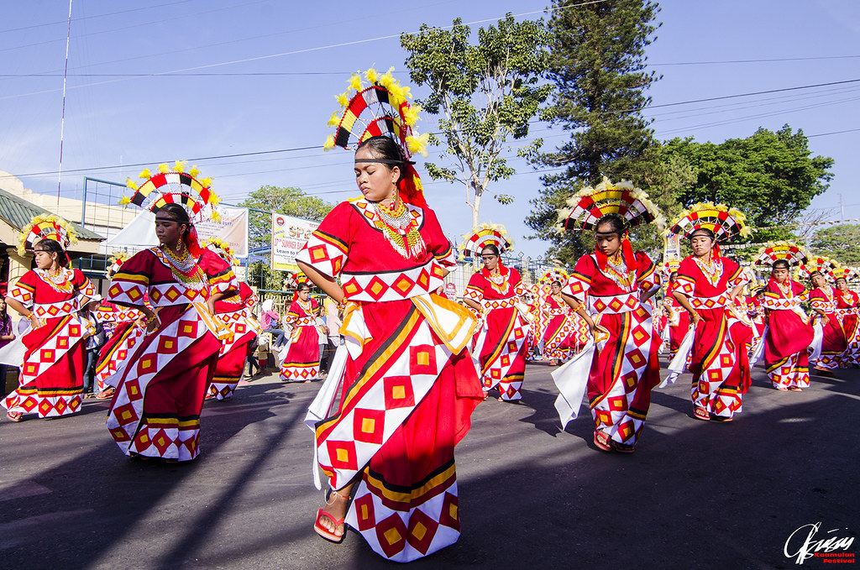
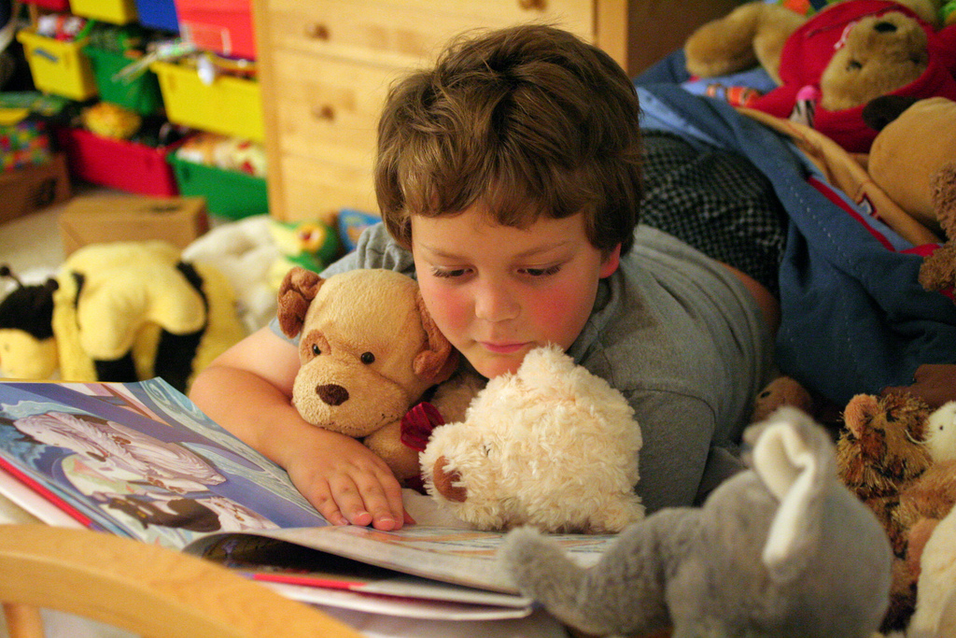
UNIT 4
Festivals &
Free time

Slide 2
WARM UP

Slide 3
NEW WORDS | MEANING
always
Luôn luôn
never
Không bao giờ
often
Thường xuyên
rarely
Hiếm khi
sometimes
Thỉnh thoảng
usually
Thường thường
play tennis
Chơi quần vợt

Slide 4
NEW WORDS | MEANING
do yoga
Tập yoga
fashion show
Buổi diễn thời trang
music performance
Buổi biểu diễn âm nhạc
dance performance
Buổi biểu diễn nhảy
puppet show
Buổi biểu diễn con rối
talent show
Buổi biểu diễn tài năng
food stand
Gian hàng ăn

Slide 5
NEW WORDS | MEANING
start
Bắt đầu
end
Kết thúc
open
Mở
close
đóng
leave
Rời đi
decorate
Trang trí
decorate the house
Trang trí nhà cửa

Slide 6
NEW WORDS | MEANING
visit
Đi thăm
visit friends
Đi thăm bạn bè
lucky money
Tiền mừng tuổi
get lucky money
Nhận tiền mừng tuổi
buy fruits
Mua trái cây
watch lion dance
Xem múa sư tử
watch fireworks
Xem bắn pháo hoa

Slide 7
NEW WORDS | MEANING
watch parades
Xem diễu hành
traditional
Truyền thống
wear traditional clothes
Mặc quần áo truyền thống
Lunar New Year
Tết âm lịch
Thanksgiving
Ngày lễ tạ ơn
Christmas
Ngày lễ giáng sinh
Mid-Autumn Festival
Tết trung thu

Slide 8
NEW WORDS | MEANING
peach flowers
Hoa đào
apricot flowers
Hoa mai
lantern
Đèn lồng
celebrate
Tổ chức
moon cake
Bánh trung thu
tug of war
Kéo co
prepare
Chuẩn bị

Slide 9
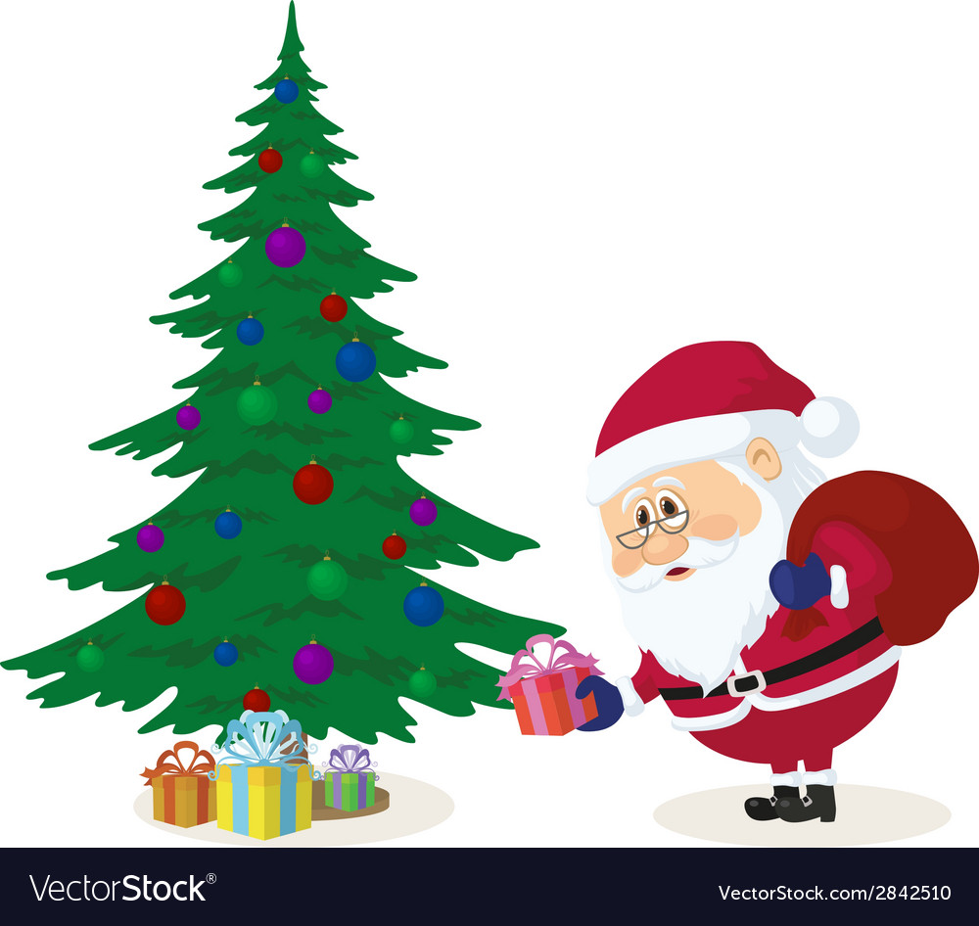
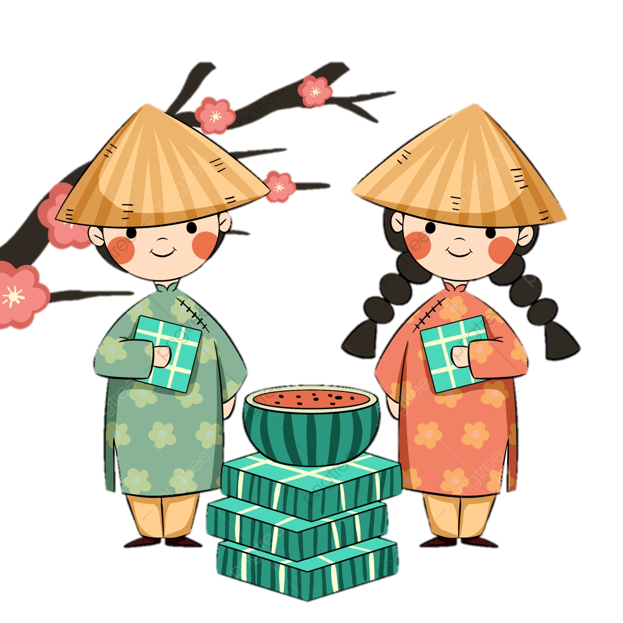
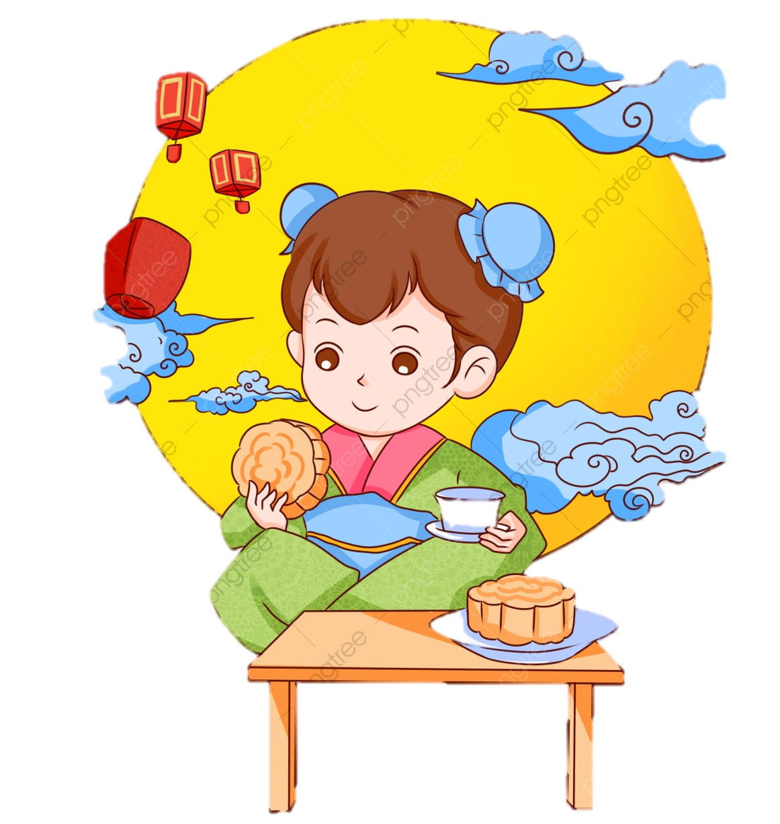
UNIT 4
Festivals
And Free time

Slide 10
VOCABULARY

Slide 11
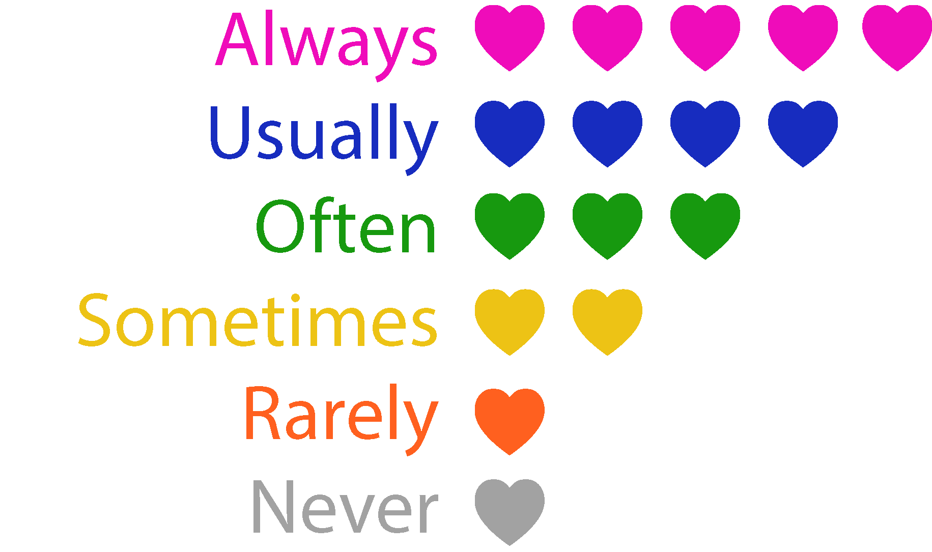
Adverbs of Frequency
Trạng từ chỉ tần suất
Luôn luôn
Thường xuyên
Thường
Thỉnh thoảng
= Hardly ever
Hiếm khi
Không bao giờ

Slide 12
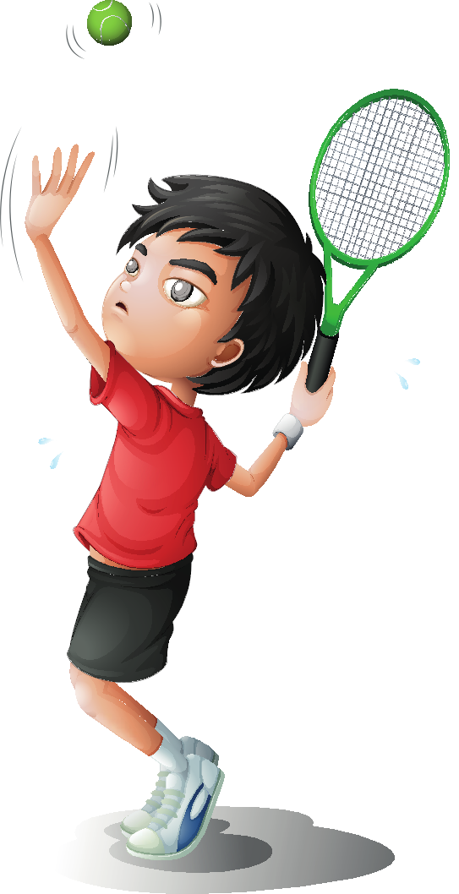
Play tennis (v)
/ pleɪ ˈtɛnɪs/
Chơi tennis
He usually plays tennis with his father.
Anh ấy thường chơi tennis với bố.

Slide 13
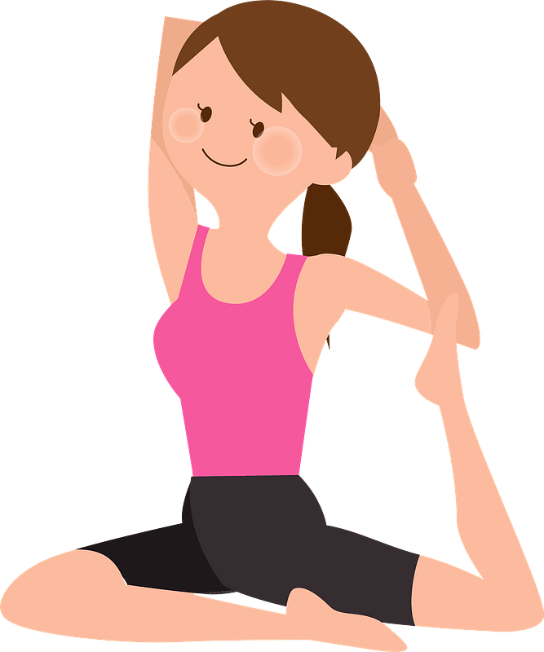
Do yoga (v)
/duː ˈjəʊgə/
Tập yoga

Slide 14
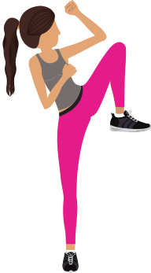
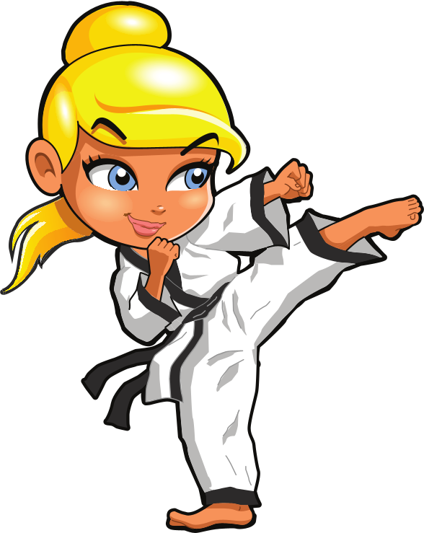
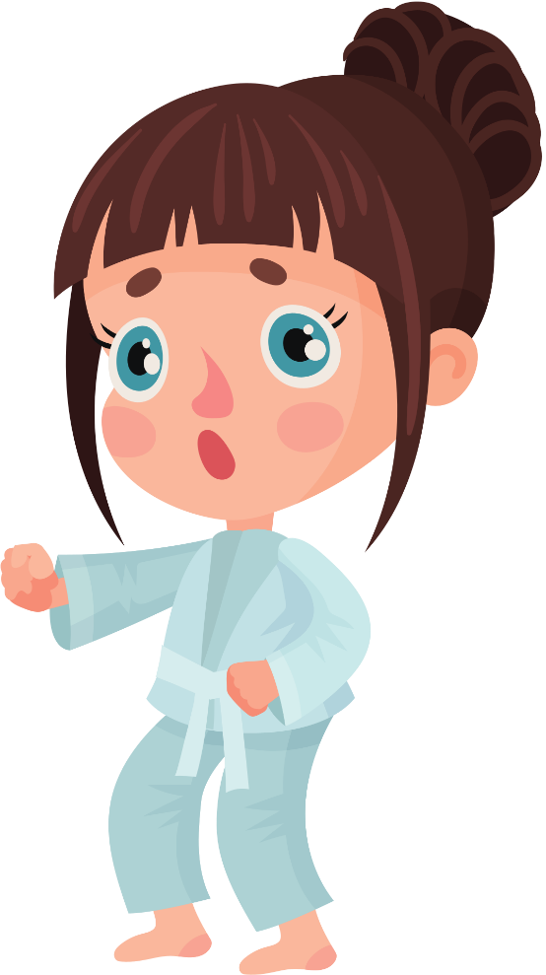
Do martial arts (v)
/duː ˈmɑːʃəl ɑːts/
Tập võ thuật

Slide 15
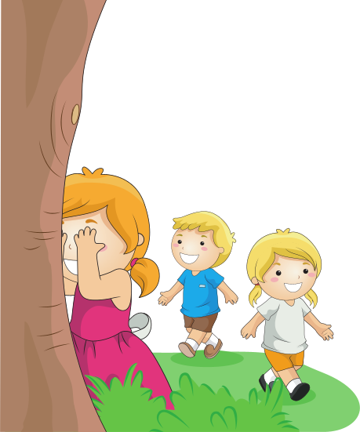
Play hide and seek (v)
/pleɪ haɪd ænd siːk/
Chơi trốn tìm

Slide 16
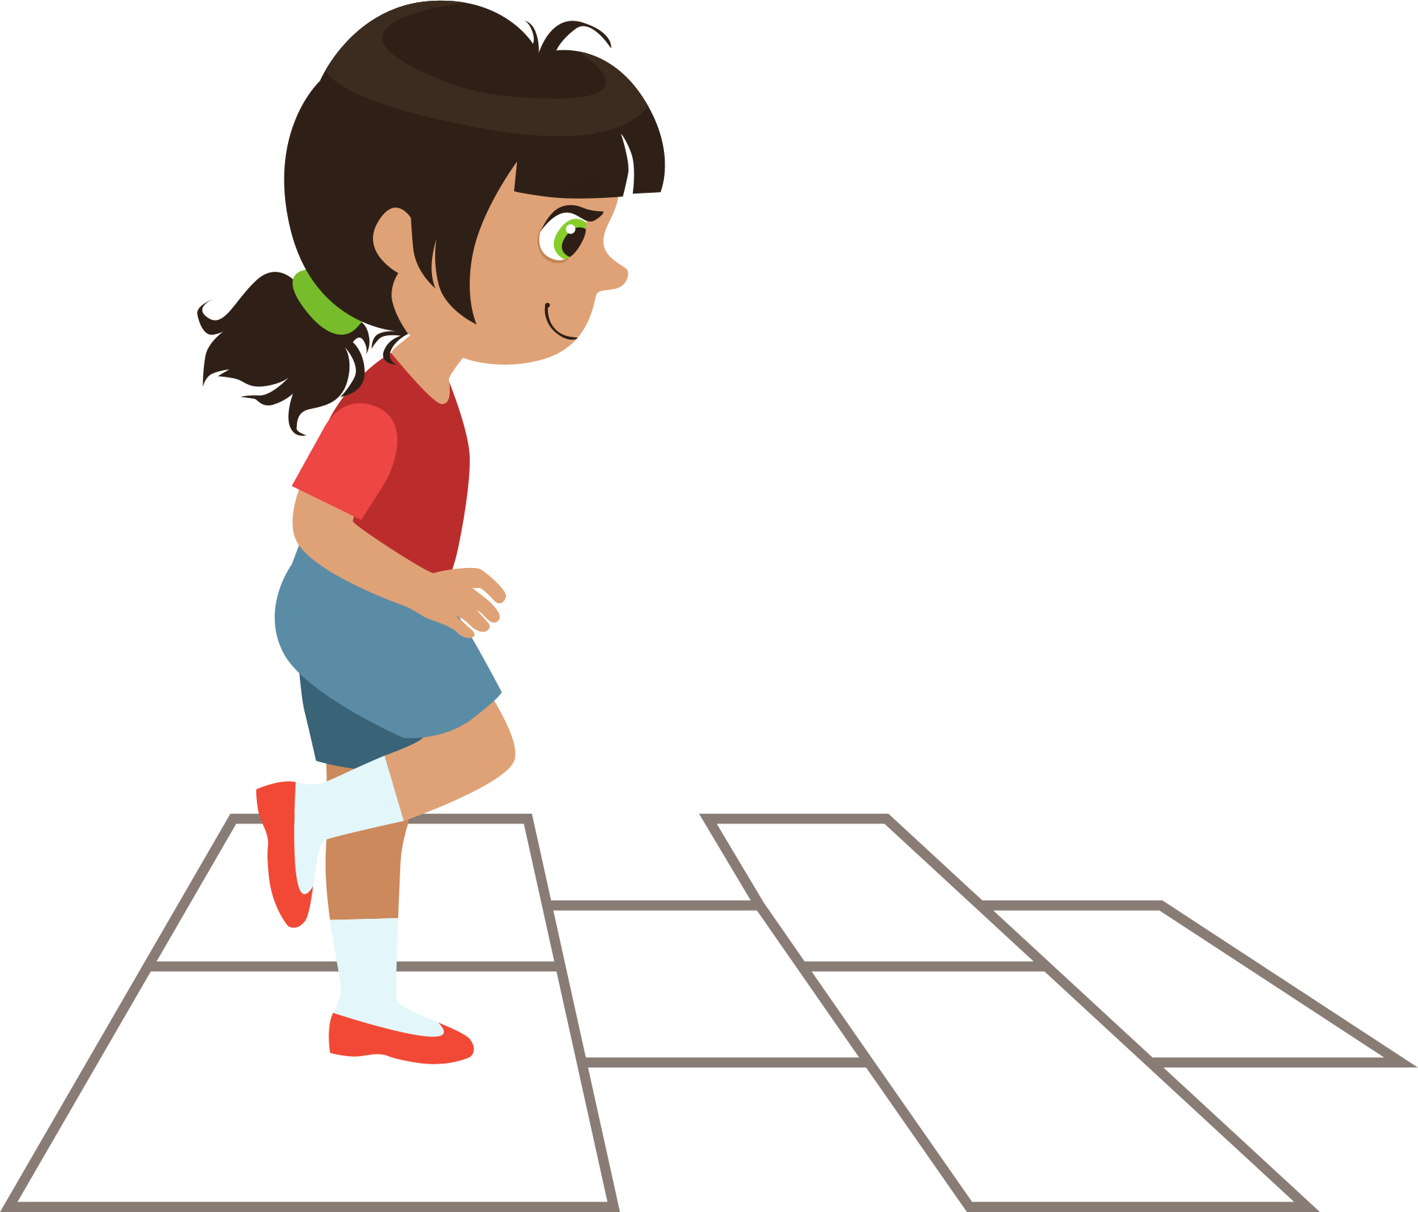
Play hopscotch (v)
/pleɪ ˈhɒpskɒʧ/
Chơi nhảy ô

Slide 17
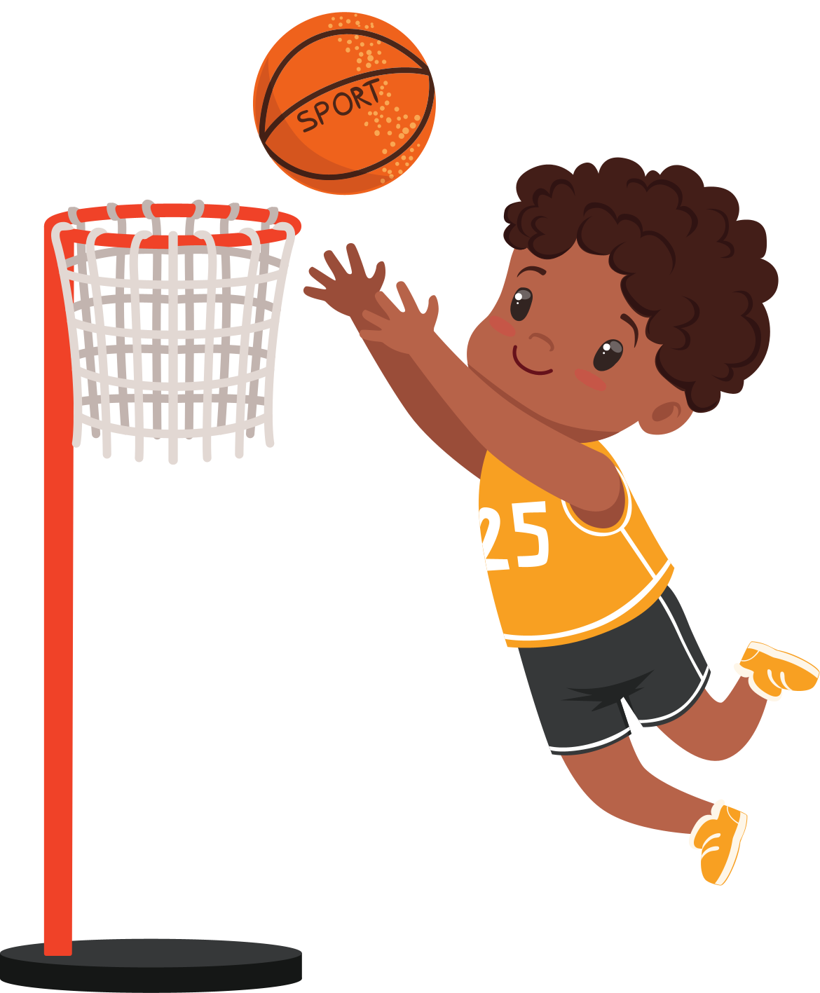
Play basketball (v)
/pleɪ ˈbɑːskɪtˌbɔːl/
Chơi bóng rổ

Slide 18
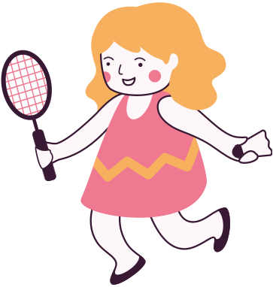
Play badminton (v)
/pleɪ ˈbædmɪntən/
Chơi cầu lông

Slide 19
Go swimming (v)
/gəʊ ˈswɪmɪŋ/
Đi bơi

Slide 20
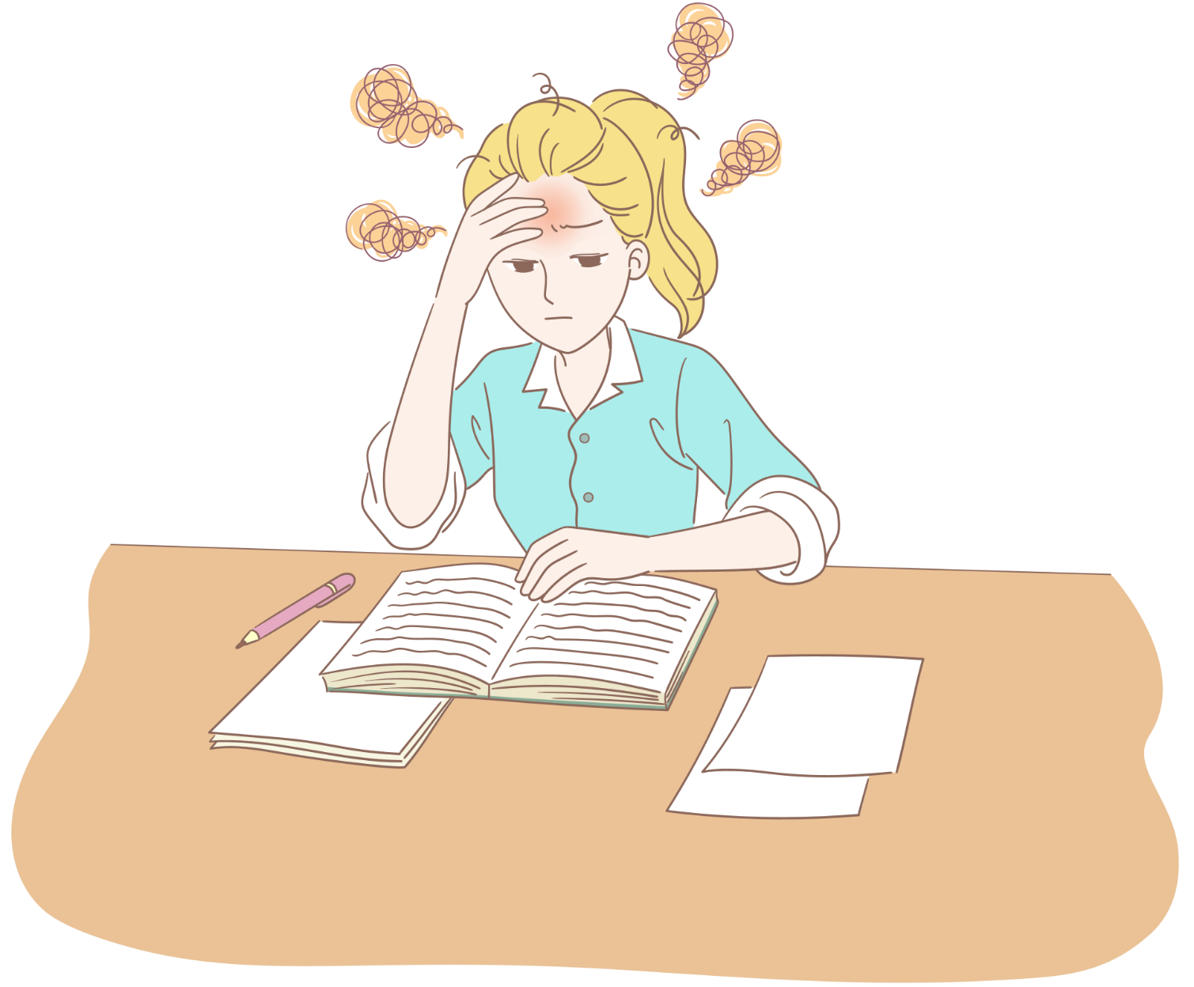
Do homework (v)
/duː ˈhəʊmˌwɜːk/
Làm bài tập về nhà

Slide 21
Go cycling (v)
/gəʊ ˈsaɪklɪŋ/
= ride a bike (v)
/raɪd ə baɪk/
Đạp xe

Slide 22
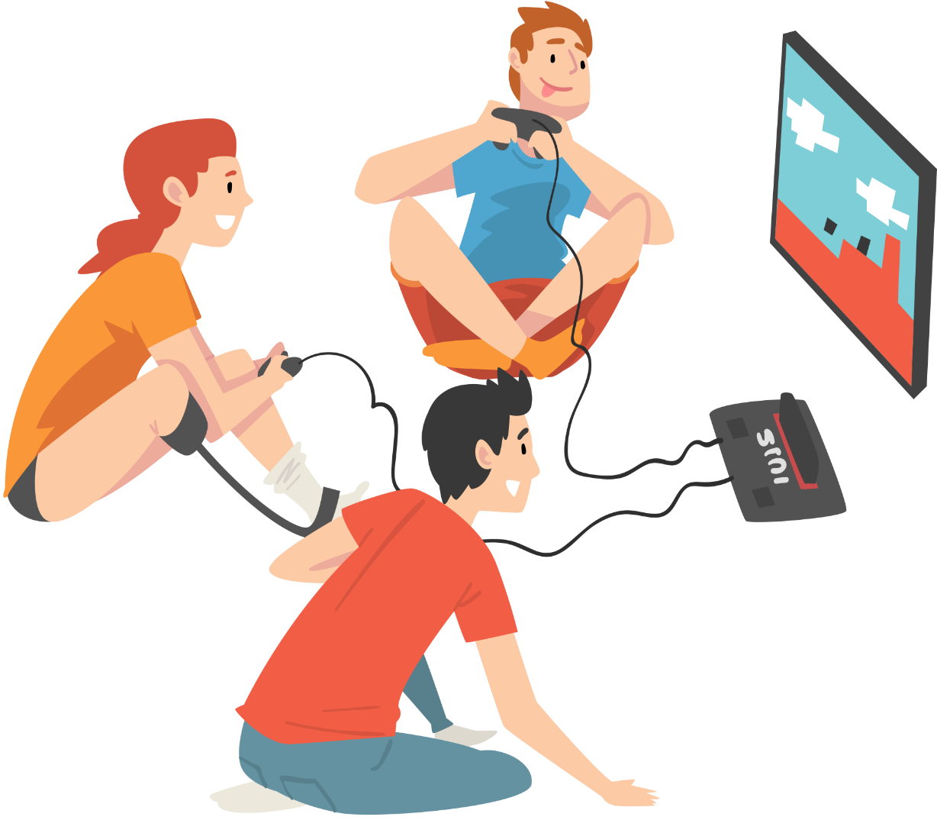
Play video games (v)
/pleɪ ˈvɪdɪəʊ geɪmz/
Chơi điện tử

Slide 23
Read books (v)
/riːd bʊks/
Đọc sách

Slide 24
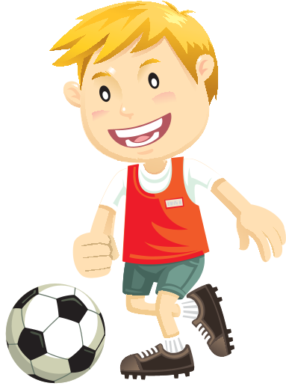
Play soccer (v)
/pleɪ ˈsɒkə/
Chơi đá bóng

Slide 25
Do arts and crafts (v)
/duː ɑːts ænd krɑːfts/
Làm thủ công
He is doing arts and crafts.
Anh ấy đang làm (đồ) thủ công.

Slide 26
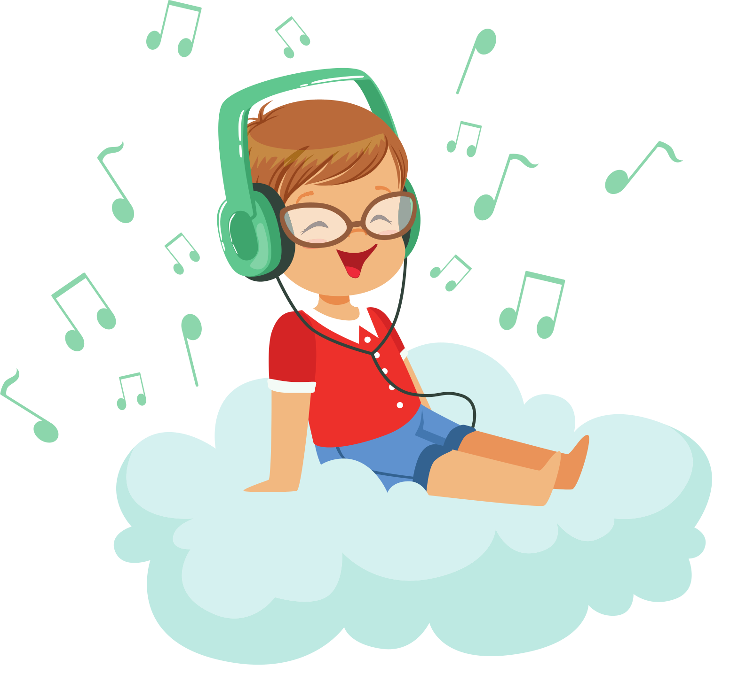
Listen to music (v)
/ˈlɪsn tuː ˈmjuːzɪk/
Nghe nhạc

Slide 27
Read books
Do arts and crafts
Play soccer
Play tennis
D
Listen to music
Ride a bike
Play computer games

Slide 28
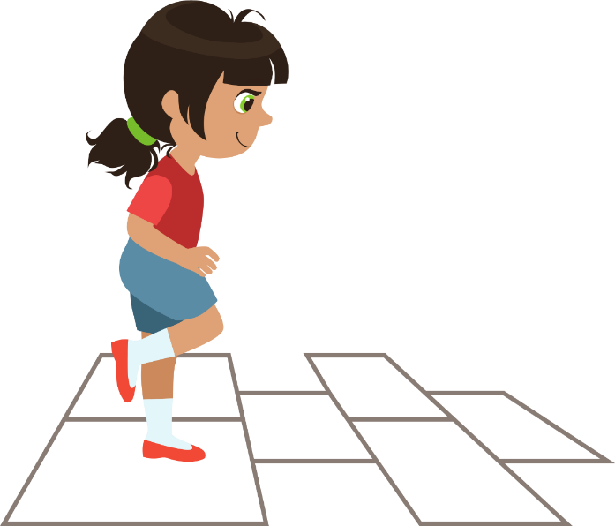
Play badminton
Play basketball
Do homework
Do yoga
Go swimming
Play hopscotch
Play hide and seek

Slide 29
Thank you!

Slide 30
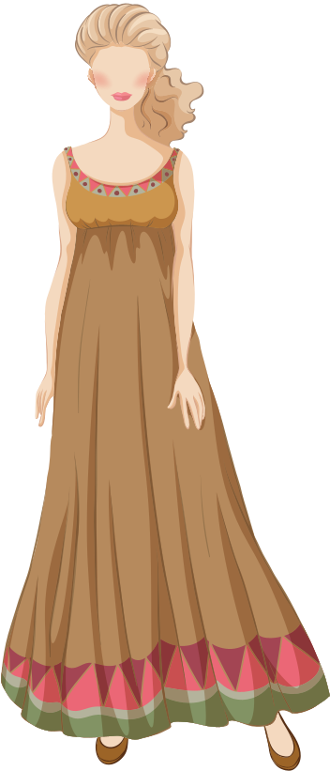
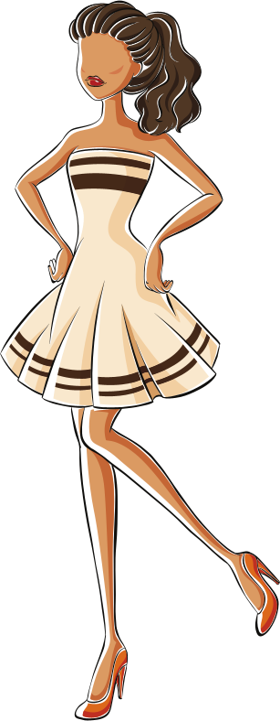
Fashion show (n)
/ˈfæʃən ʃəʊ/
Buổi diễn thời trang

Slide 31
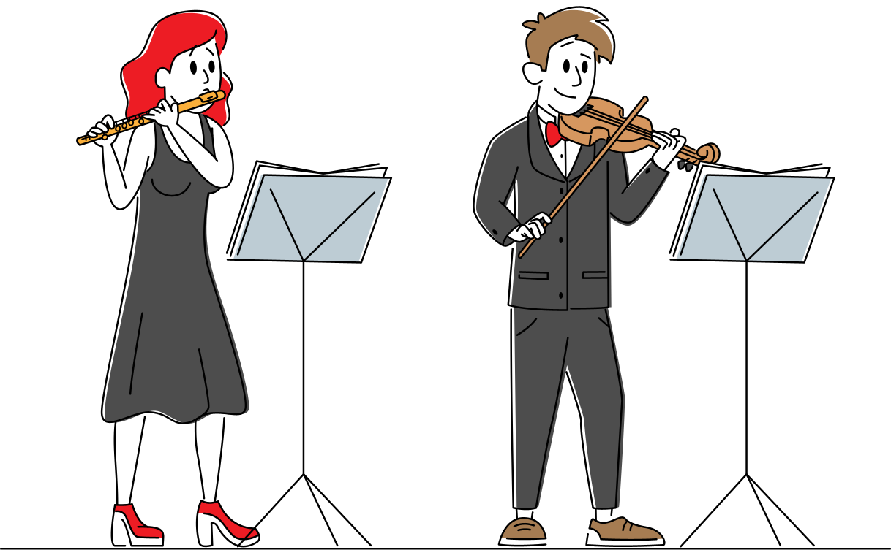
Music performance (n)
/ˈmjuːzɪk pəˈfɔːməns/
Buổi diễn âm nhạc

Slide 32
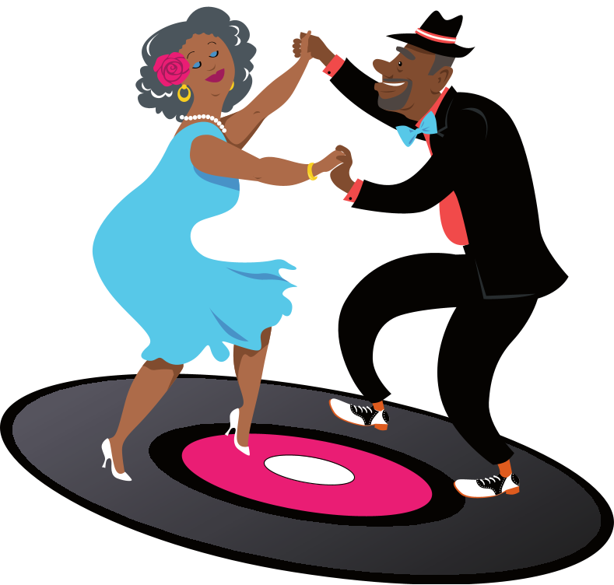
.
Dance
Performance (n)
/dɑːns pəˈfɔːməns/
Buổi diễn nhảy

Slide 33
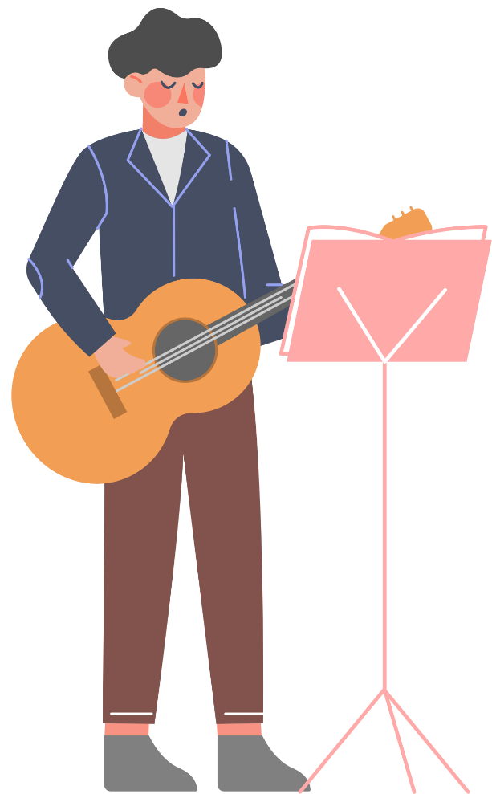
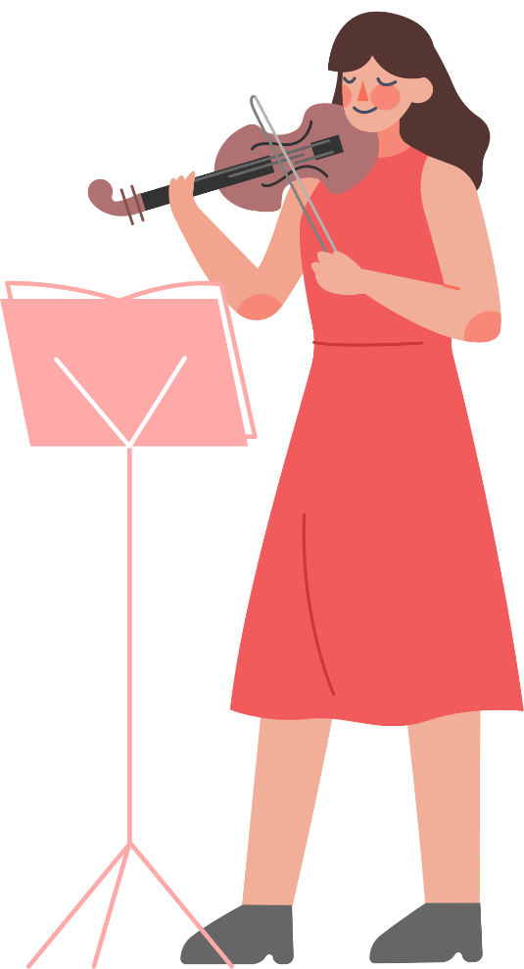
Perform (v)
/pəˈfɔːm/
Biểu diễn

Slide 34
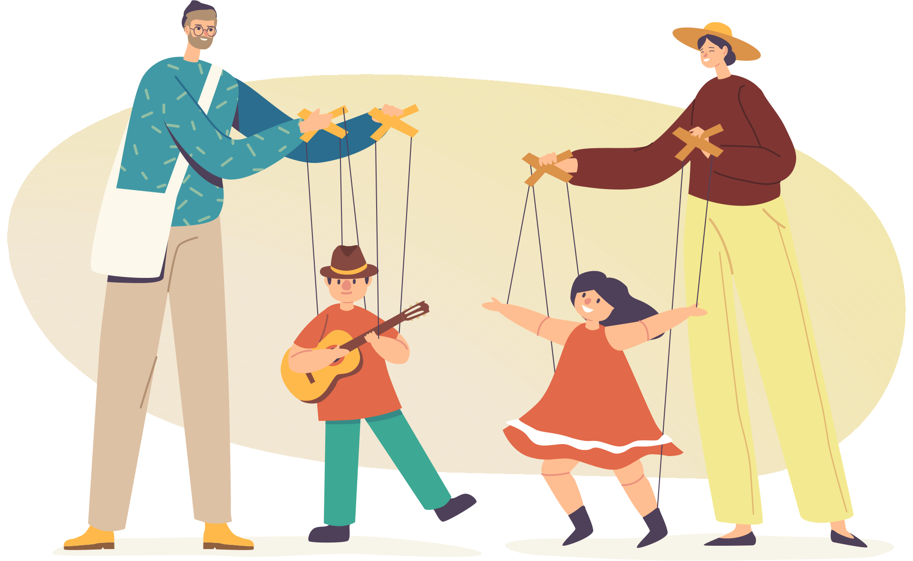
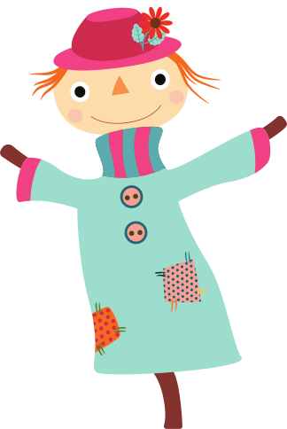
.
Puppet show (n)
/ˈpʌpɪt ʃəʊ/
Buổi diễn múa rối

Slide 35
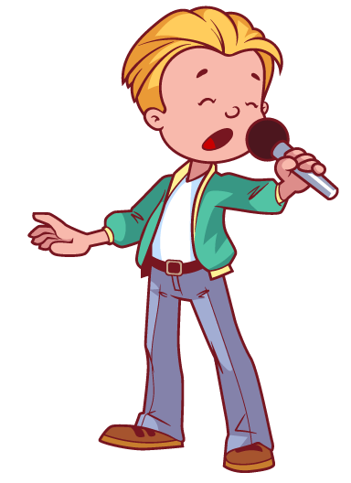
.
Talent show (n)
/ˈtælənt ʃəʊ/
Buổi diễn (tìm kiếm) tài năng

Slide 36
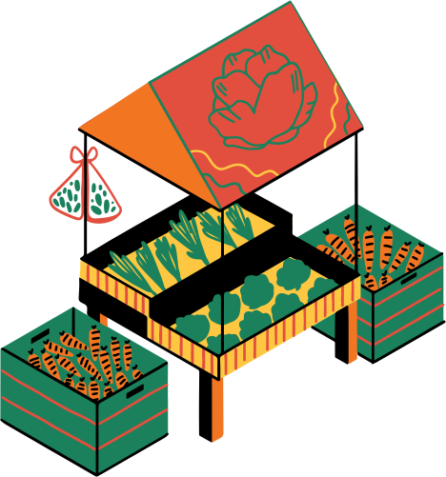
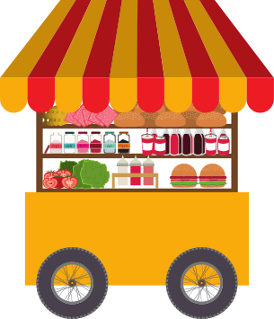
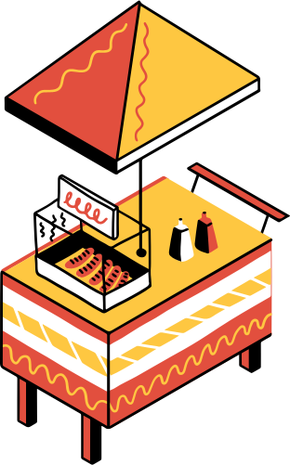
.
Food stand (n)
/fuːd stænd/
Quầy/gian hàng bán đồ ăn

Slide 37
.
Start (v)
/stɑːt/
Bắt đầu
End (v)
= Finish
/ɛnd/
Kết thúc

Slide 38
Open (v)
/ˈəʊpən/
Mở (cửa)
Close (v)
/kləʊs/
Đóng (cửa)

Slide 39
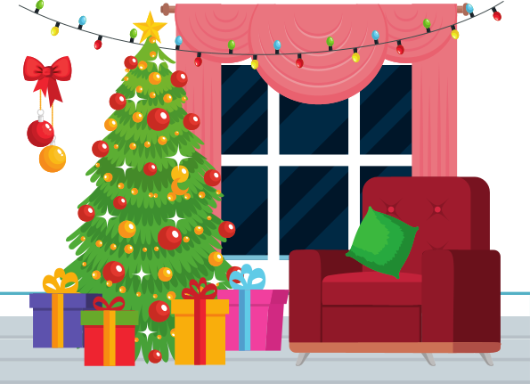
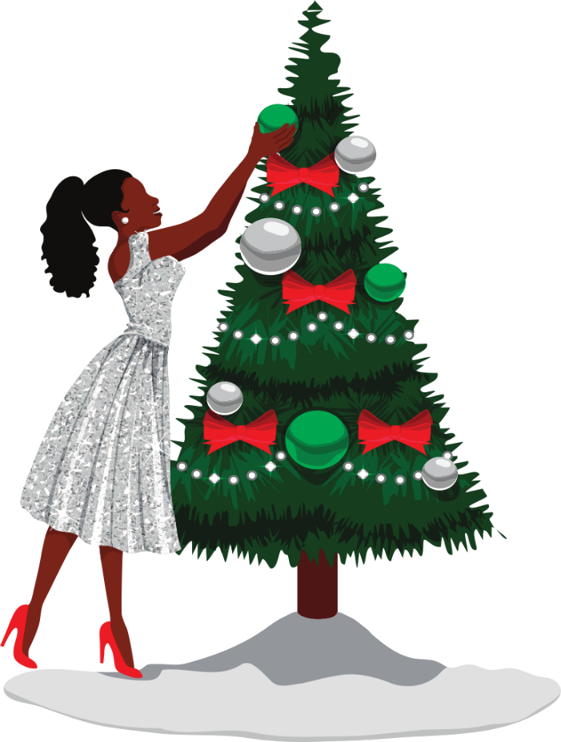
.
Decorate the house (v)
/ˈdɛkəreɪt ðə haʊs/
Trang trí nhà cửa
Decorate (v)
/ˈdɛkəreɪt/
Trang trí

Slide 40
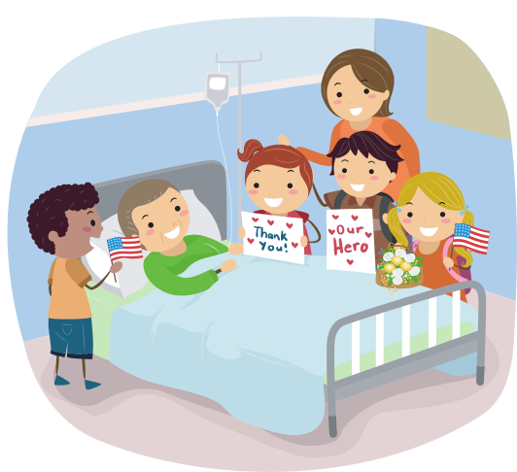
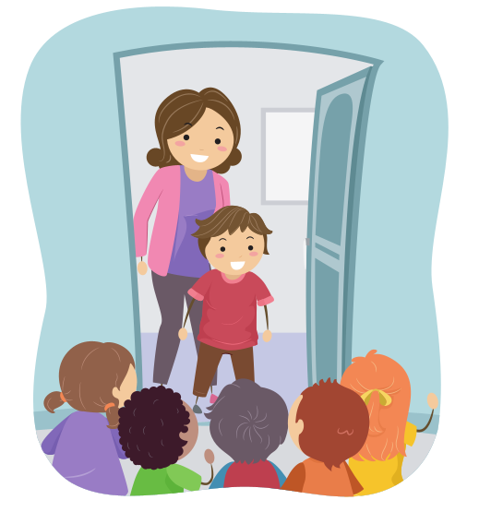
.
Visit friends (v)
/ˈvɪzɪt frɛndz/
Thăm bạn

Slide 41
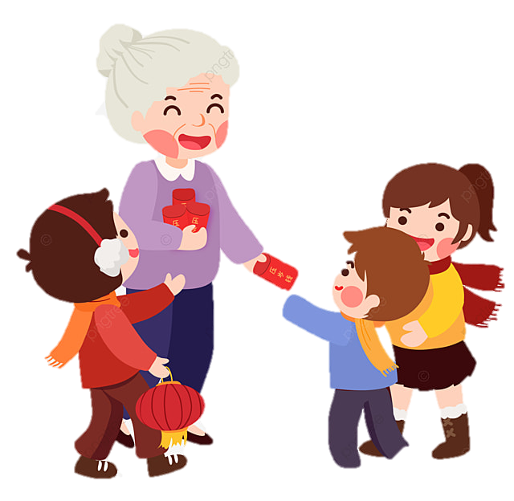
.
Get lucky money (v)
/gɛt ˈlʌki ˈmʌni/
Nhận tiền mừng tuổi

Slide 42
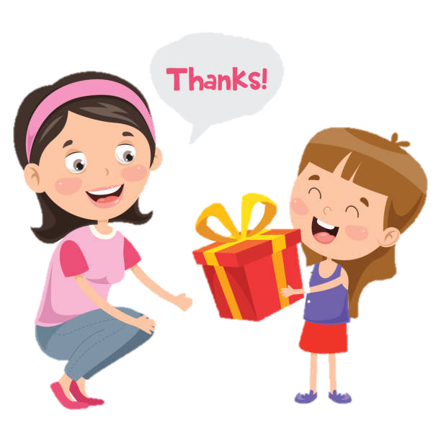
.
Get gifts (v)
/gɛt gɪfts/
Nhận quà

Slide 43
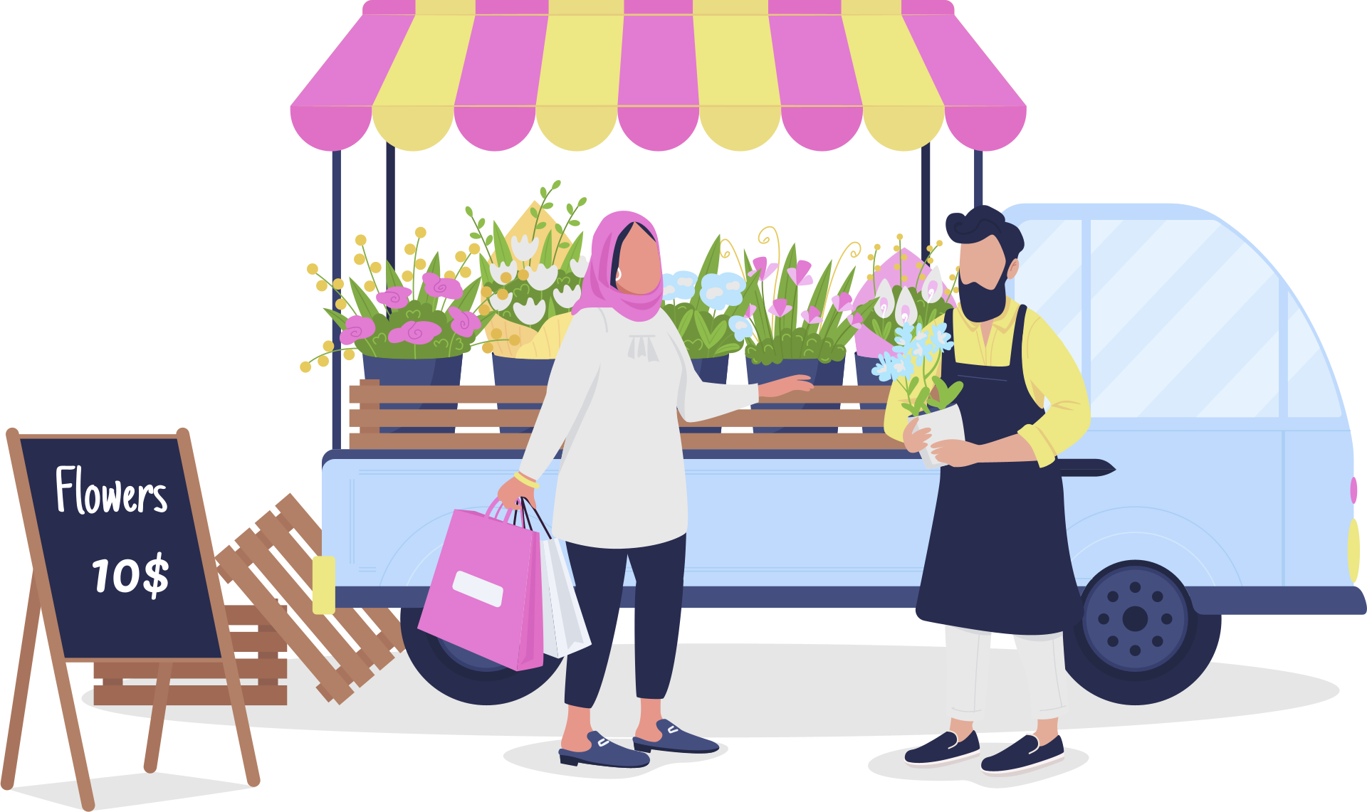
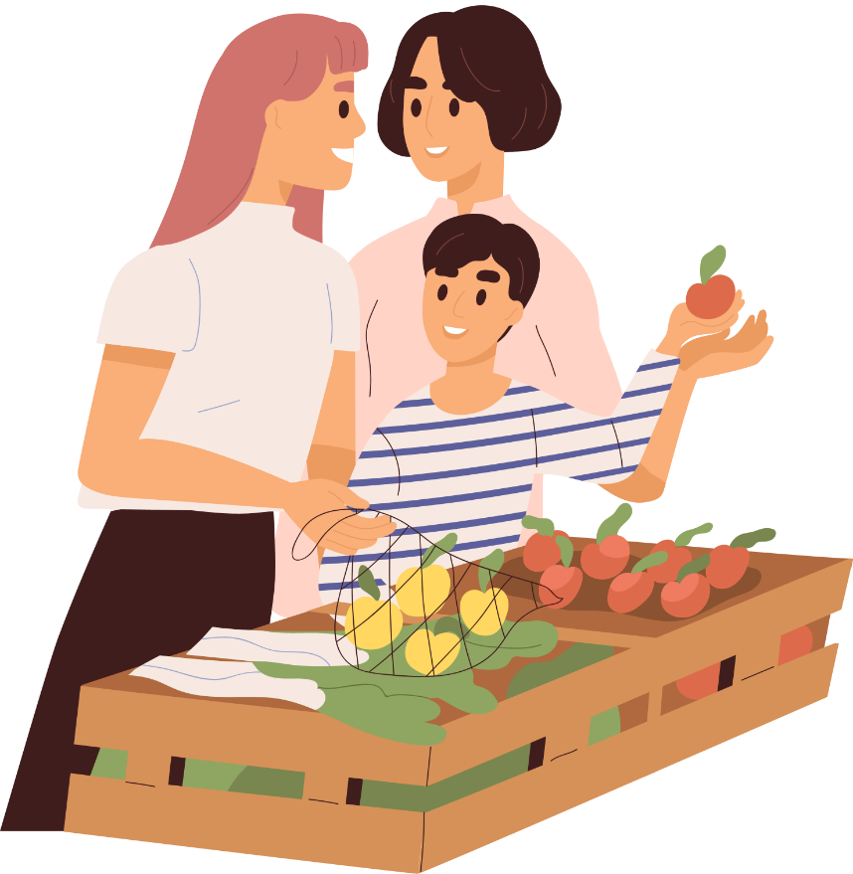
.
Buy flowers (v)
/baɪ ˈflaʊəz/
Mua hoa
Buy fruits (v)
/baɪ fruːts/
Mua hoa quả

Slide 44
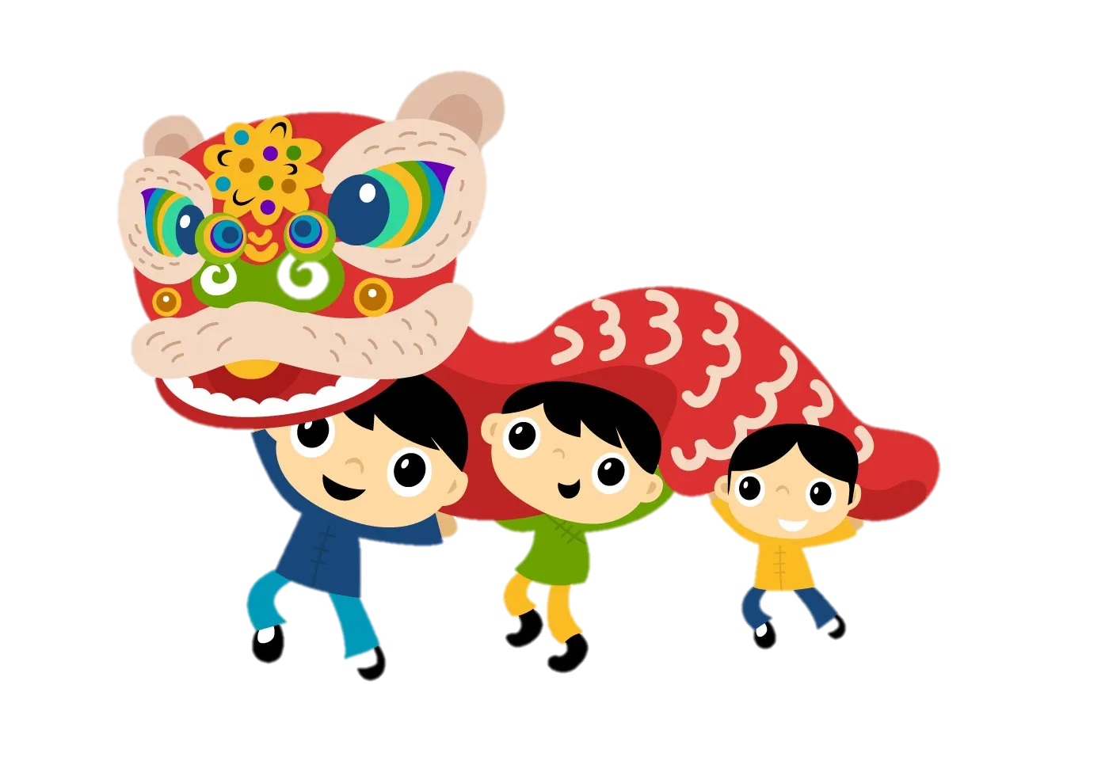
.
Watch lion dance (v)
/wɒʧ ˈlaɪən dɑːns/
Xem múa lân
The children like watching lion dance.
Lũ trẻ thích xem múa lân.

Slide 45
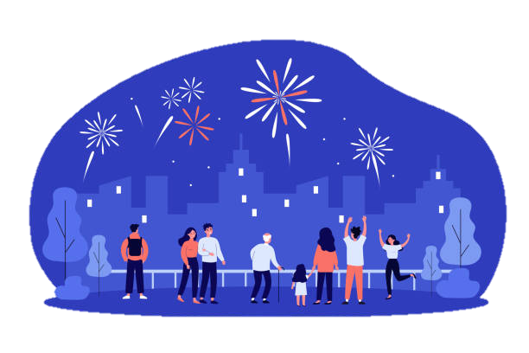
.
Watch fireworks
(v)
/wɒʧ ˈfaɪəwɜːks/
Xem pháo hoa
I usually watch fireworks with my father at Tet.
Vào dịp Tết mình thường xem pháo hoa cùng bố.

Slide 46
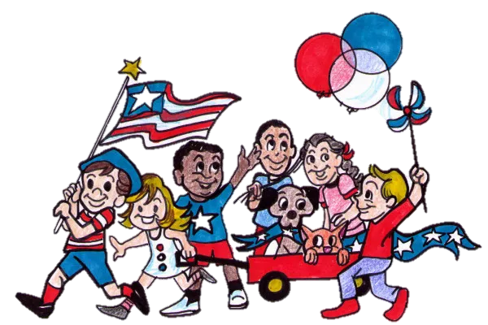
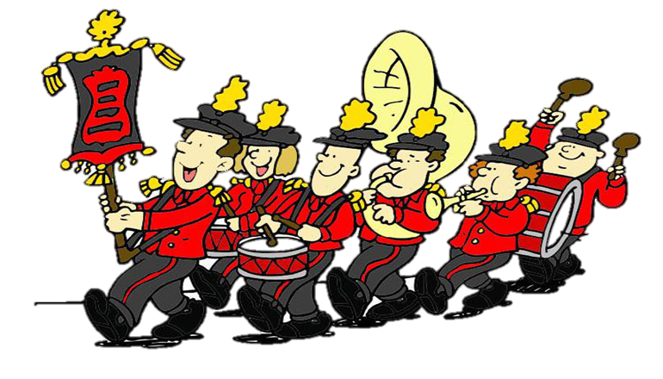
.
Watch parades (v)
/wɒʧ pəˈreɪdz/

Slide 47
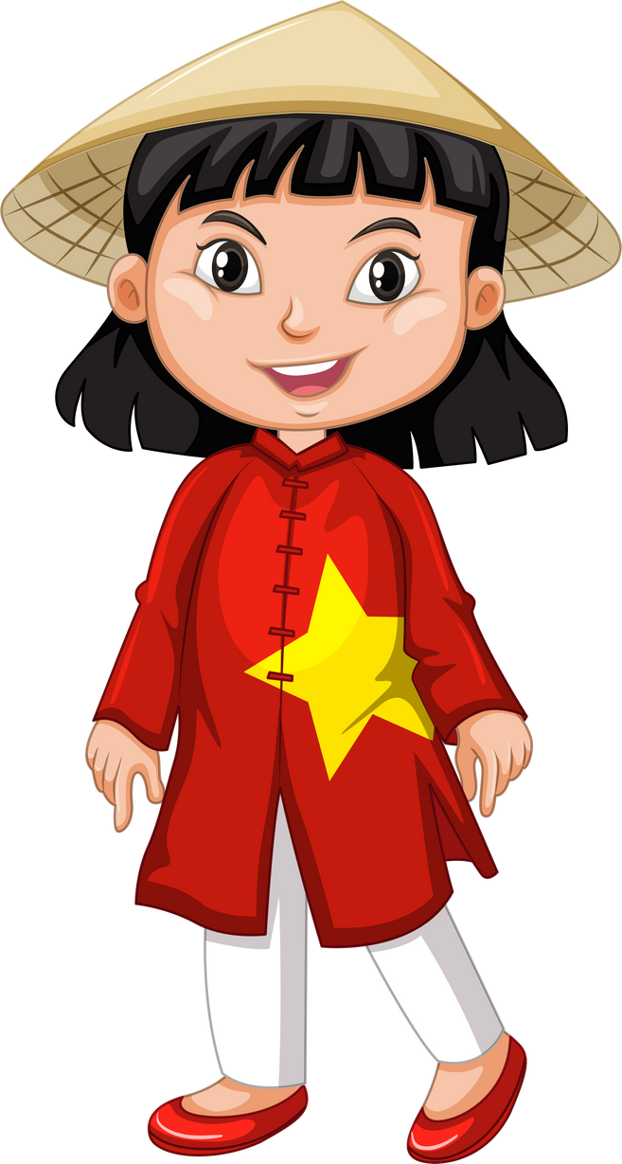
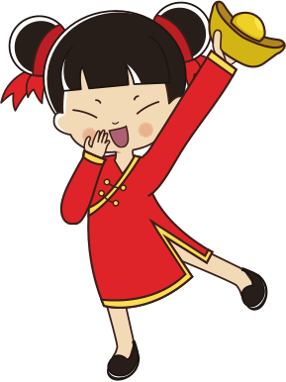
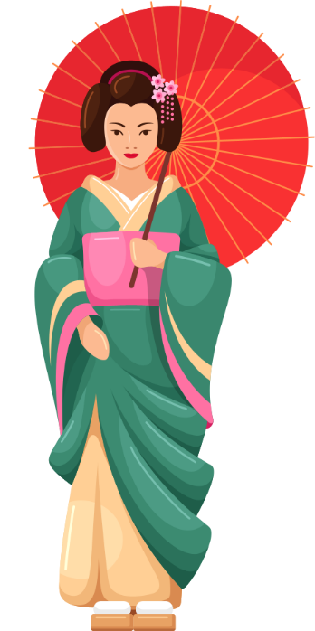
.
Wear traditional clothes
/weə trəˈdɪʃənl kləʊðz/
Mặc quần áo truyền thống
Traditional (adj)
/trəˈdɪʃənl/
Thuộc về truyền thống

Slide 48
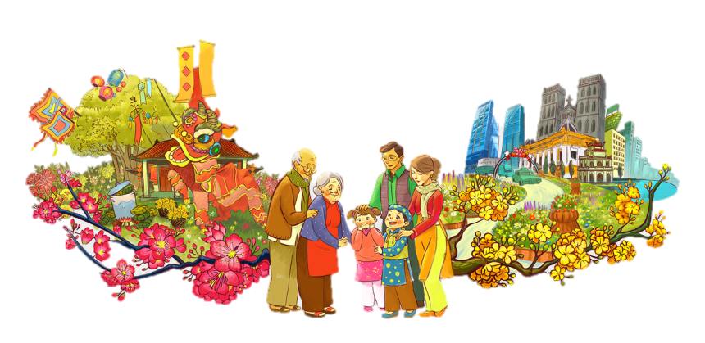
.
Lunar New Year (n)
/ˈluːnə njuː jɪə/
Tết Nguyên Đán

Slide 49
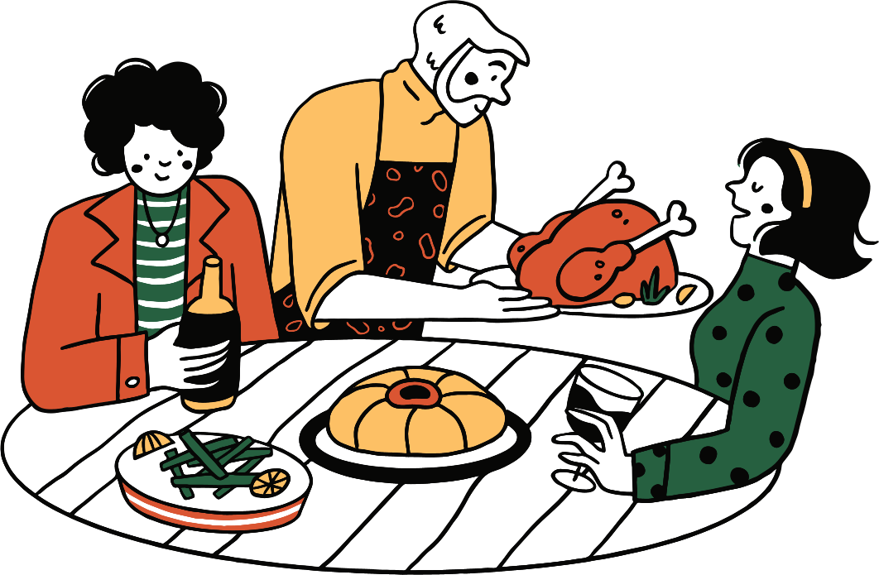
.
Thanksgiving (n)
/ˈθæŋksˌgɪvɪŋ/
Lễ Tạ ơn

Slide 50
.
Mid-Autumn Festival
(n)
/mɪd-ˈɔːtəm ˈfɛstəvəl/
.
Tết Trung thu

Slide 51
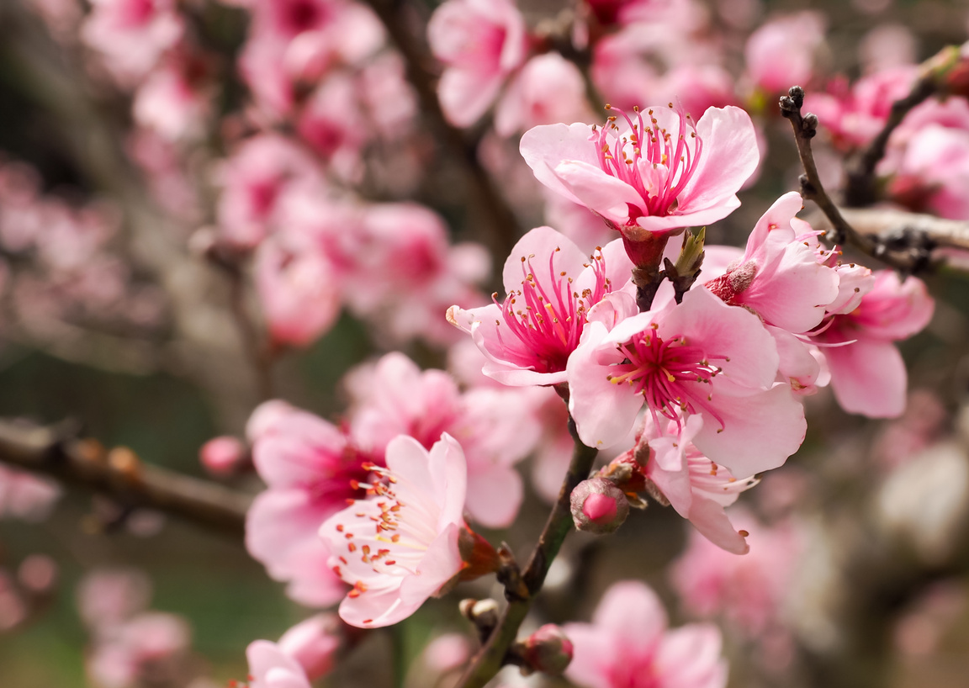
.
Peach flowers (n)
.
/piːʧ ˈflaʊəz/
.
.
Hoa đào

Slide 52
.
Apricot flowers (n)
/ˈeɪprɪkɒt ˈflaʊəz/
.
.
Hoa mai

Slide 53
Lantern (n)
/ˈlæntən/
.
.
Đèn lồng

Slide 54
Moon cake (n)
/muːn keɪk/
.
.
Bánh trung thu

Slide 55
Tug of war (n)
/tʌg ɒv wɔː/
.
.
Trò chơi kéo co

Slide 56
Listening
You will hear two friends talking about festivals.
Listen and fill in the blanks.
fashion
0
______________________show
Where they go first:
1
dresses
The______________________
What were pretty:
flowers
What Tim thinks are boring:
2
______________________
What Lucy thinks of the tug of war:
fun
3
______________________
music
Tim’s favorite thing at festival:
4
__________performance
Lucy’s favorite thing at festival:
talent
5
__________shows

Slide 57
Reading
Look and read. Choose the correct answer ( A,B, or C)
watch live music
Example 0
You can’t _______at Winter Festival
play games
eat

Slide 58
Lena wants to go to a .......
music festival
food festival
flower festival
1 p.m
When can you visit the arts festival?
1 p.m
8 p.m
3 a.m
When kind of festival is the Fat Pig?
a flower festival
a food festival
an art festival

Slide 59
Vocabulary
Fill in the blanks with the words from the box.
get lucky money
talent show
always
food stands
fireworks
never
eat traditional food

Slide 60
GRAMMAR
Write the sentences using the words below.
1. We/decorate/house/Halloween
We decorate our houses for Halloween.
2. John/sometimes/play video games/his friends/ after school
John sometimes play video games with his friends after school.
3. fashion show/ start/8 p.m
The fashion show starts at 8 p.m
4. How/ people/ prepare/ Christmas?
How do people prepare for Christmas?
5. How often / you/ go/shopping?
How often do you go shopping?
6. bus/leave/10 a.m
The bus leaves at 10 a.m

Slide 61
PRONUNCIATION
Circle the word that has the underlined part pronounced differently from others.
1. A. fashion B. talent C. candy D. milkshake
2. A. show B. cow C. flower D. town
3. A. sometimes B. fireworks C. always D. parades
Circle the word that has the underlined part pronounced differently from others.
1. A. festival B. decorate C. important D. family
2. A. location B. apartment C. important D. Halloween
3. A. before B. lucky C. visit D. pizza

